Slide 1
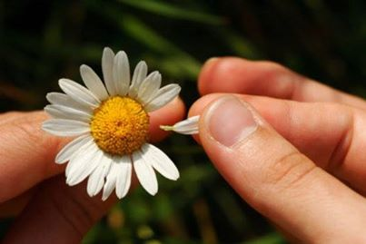
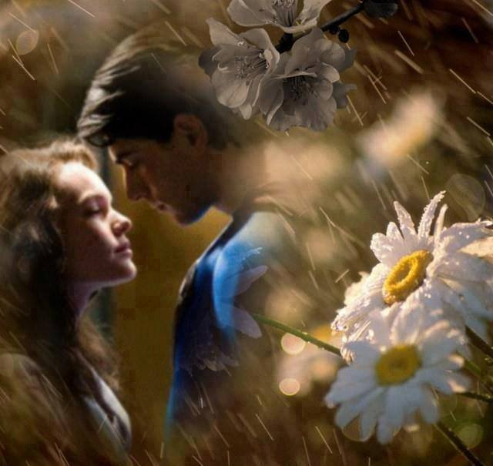
Ecos da Poesia
Jogo da Vida
Formatação: Wal
Euclides Cavaco
Automático
Euclides Cavaco

Slide 2
Ecos da Poesia
Se a vida for por destino
Como um jogo onde apostamos
Este mundo é um casino
No qual todos nós jogamos.
Formatação: Wal
Euclides Cavaco

Slide 3
Ecos da Poesia
Por esta filosofia
Duma audácia desmedida
Joga-se a vida à porfia
Pondo em risco a nossa vida.
Formatação: Wal
Euclides Cavaco

Slide 4
Ecos da Poesia
Formatação: Wal
Das regras tenho receio
Por serem assaz ousadas
E ver o casino cheio
De vidas tão mal jogadas.
Euclides Cavaco

Slide 5
Ecos da Poesia
Formatação: Wal
Eu se jogar tento logo
Tudo arriscar p’ra vencer
Por a vida ser um jogo
Muito amargo de perder!...
Euclides Cavaco
Euclides Cavaco

Slide 6
Ecos da Poesia
Créditos
TEXTO DE EUCLIDES CAVACO
UM POETA PORTUGUÊS NO CANADÁ
LONDON – CA
MÚSICA: FADO DAS TRINCHEIRAS (Guitarras Portuguesas)
FORMATAÇÃO: Wal
Formatação: Wal
Euclides Cavaco

Slide 7
Ecos da Poesia
Formatação: Wal
RESPEITE OS DIREITOS AUTORAIS DE EUCLIDES CAVACO, NÃO RETIRANDO E NEM ADULTERANDO SEUS CRÉDITOS.
Euclides Cavaco

Slide 8
Ecos da Poesia
www.sergrasan.com/ecosdapoesia
Formatação: Wal
cavaco@sympatico.ca
Euclides Cavaco

